Slide 1
Ideação
Gerson Santos
Fernanda Caramico

Slide 2
EM GRUPO
30-40 min

Slide 3



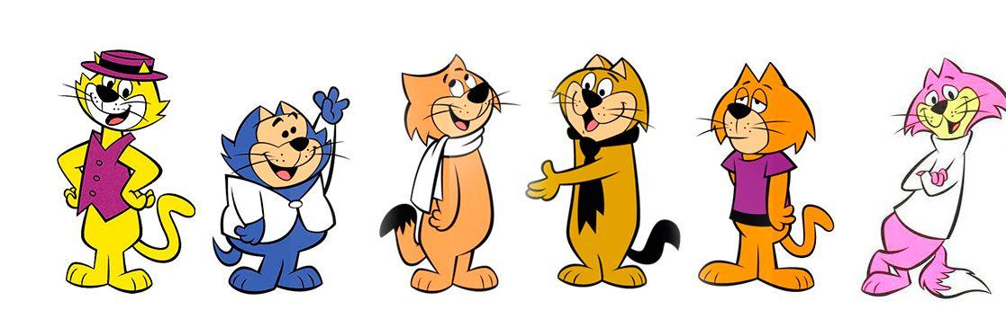
1. Equipe
Equipe:
Amanda
Danilo
Guilherme
Karolline
Matheus
Rony
Definidor:
Matheus
Facilitador:
Guilherme
Documentador:
Amanda

Slide 4


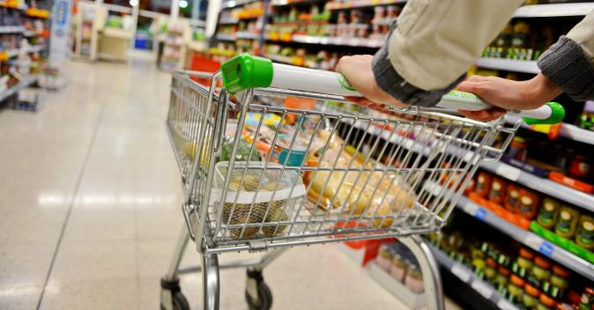
2. Pensaram no negócio?
GAMES
HOSPITAIS
SUPERMERCADO

Slide 5
2. Escolha um negócio
GAMES
HOSPITAIS
SUPERMERCADO

Slide 6
Vocês já começaram a vivenciar os processos
TEM BUROCRACIA NOS PROCESSOS CORPORATIVOS?
OS SISTEMAS SÃO CHATOS?
OS SISTEMAS NÃO SÃO ÚTEIS?

Slide 7
Vocês já começaram a vivenciar os processos
É NOSSA (SUA) OBRIGAÇÃO AJUDAR A RESOLVER!

Slide 8

2. Conflito? Empatou?
EU AJUDO A MEDIAR
SE EMPATAR...A DECISÃO É MINHA.

Slide 9
3. Meta Otimista do Semestre
(Nosso longo prazo)
Porque vamos fazer esse projeto de PI?
R: Para melhorar nossos conhecimentos técnicos e emocionais (soft skills).
O que queremos ganhar com isso no final do semestre?
R: Queremos atingir um bom desempenho no projeto. Além de ganhar um maior reconhecimento na faculdade e em nossas empresas. Visando a meta de apresentar o projeto para a empresa no final do semestre.
Como o projeto pode me ajudar na empresa e no aprendizado?
R: Pode ajudar na relação em grupo. Ajudar a simular uma situação que ocorreria no trabalho.
EU ESCREVO NOS SLIDES

Slide 10

4. Mapa do problema...se precisar
Projeto: Monitoração de Supermercado
Meta: Agilizar o atendimento
Entenda como funciona e faça o mapeamento!
10

Slide 11
4.1 Exemplo – Você pode fazer como quiser
Projeto: Monitoração de Supermercado
Meta: Agilizar o atendimento
CLIENTES
ATENDIMENTO FINALIZADO
AGUARDAM NA FILA
PAGA E SAI
CAIXA
TRABALHA LENTO (TRAVANDO)
PEDE AJUDA
REGISTRA
COMPRA
SUPORTE
VAI ATÉ O CAIXA
REPARA A MÁQUINA
11

Slide 12
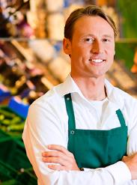
4.1 Valide com um especialista (Depois)
Projeto: Monitoração de Supermercado
Meta: Agilizar o atendimento
Sr Gerente...é assim que funciona?
CLIENTES
ATENDIMENTO FINALIZADO
AGUARDAM NA FILA
PAGA E SAI
CAIXA
TRABALHA LENTO (TRAVANDO)
PEDE AJUDA
REGISTRA
COMPRA
SUPORTE
VAI ATÉ O CAIXA
REPARA A MÁQUINA
12

Slide 13
5. Perguntas: Como podemos...?
Como podemos ajudar o suporte a analisar o funcionamento das máquinas?
Como podemos ajudar a deixar o atendimento mais rápido no caixa?
Como podemos ajudar o gerente ver quem não está trabalhando?
SUPERMERCADO

Slide 14
INDIVIDUAL
Até o final da aula

Slide 15
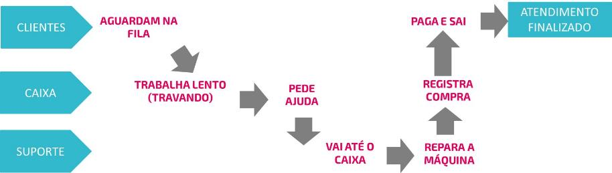
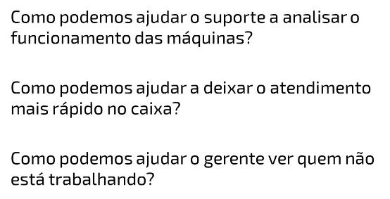
6. Pegue o negócio + Mapa + Perguntas...
GAMES
HOSPITAIS
SUPERMERCADO

Slide 16
7. Pesquise ideias existentes (hoje 3...)
Resultado da pesquisa
Aplicação que acessa remotamente a máquina
Aplicação que vê informações das máquinas e que está instalado (aplicações de inventários)
Aplicação que captura logs de erros...
SUPERMERCADO

Slide 17
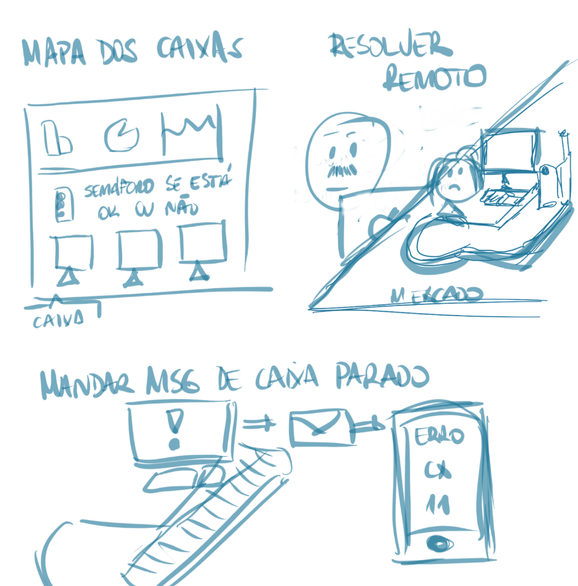
8. Rabisque várias ideias (Hoje faça 1 ou 2)
SUPERMERCADO

Slide 18
9.Faz o Crazy 8s
Crazy 8s

Slide 19
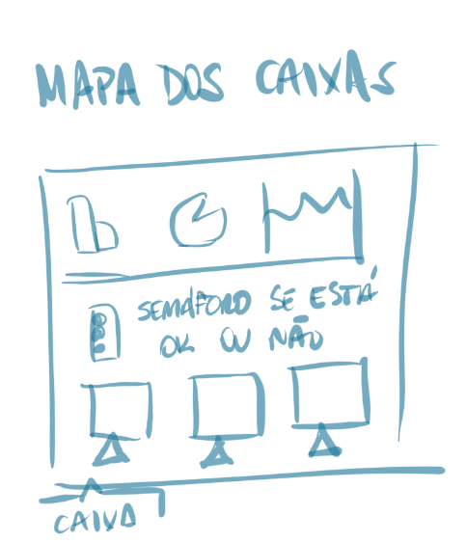
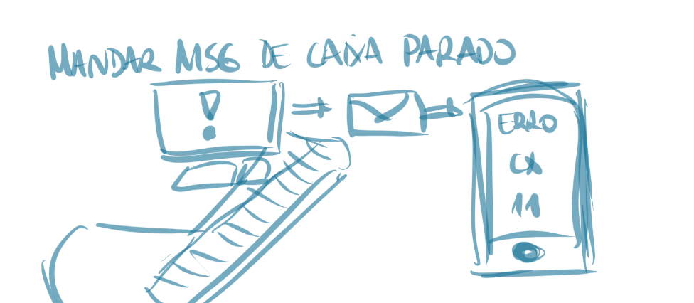
10.Escolha a melhor ou combinação das melhores

Slide 20
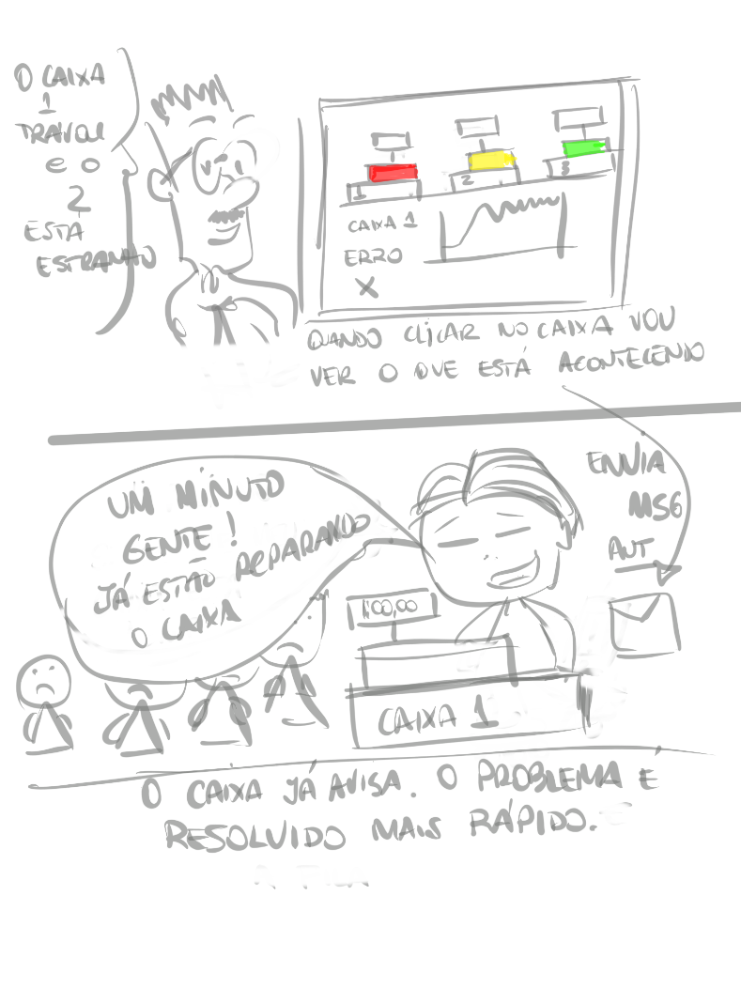
11. Esboço
FAST SUPPORT
É a melhor ideia de cada um colocada no papel.
É um storyboard de painéis desenhados em post its exibindo o que os seus clientes vão ver ao interagir com seu produto ou serviço.
Dicas:
Deve ser autoexplicativo
Deve ser anônimo
Palavras são importantes
Use um título marcante

Slide 21
GRUPO DE NOVO
OpenLab
30 min

Slide 22
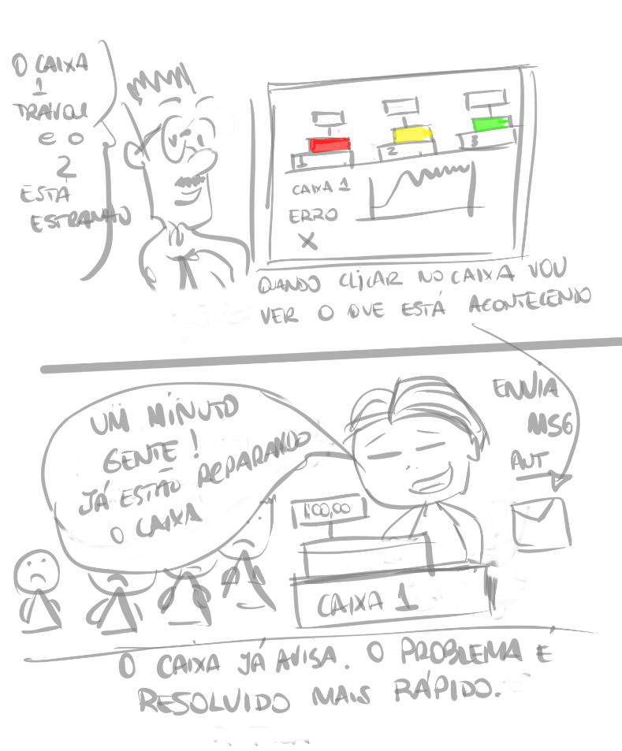
12. Mapa de calor
FAST SUPPORT
Agora cada um coloca sua ideia melhorada e assim como se fosse um museu.
Todos vão marcando aquelas que gostaram.
EU AJUDO A COLAR BOLINHAS

Slide 23



13. Críticas relâmpago
FAST SUPPORT
A IDEIA É MINHA. EU FICO EM SILÊNCIO
EU VOU NARRAR A IDEIA
AGORA QUE ACABOU...EU RESPONDO PERGUNTAS
EU ANOTO

Slide 24

14. Escolham as melhores ideias
4) Pesquisa de intenção de votos
Todos tem um voto.
Escolha uma solução (ou parte da solução).
Os quadros com o maior número de votos são os vencedores.

Slide 25
Conflito? Empatou?
EU AJUDO PARA MINIMIZAR OS CONFLITOS
SE EMPATAR...A DECISÃO É MINHA.

Slide 26

15. Storyboard
Selecione um artista
Escolha uma cena de abertura
Trabalhem com o que têm
Inclua cabeçalhos simples e frases importantes
Não precisa explicar tudo, mas é legal dar uma ideia do que acontece.
Não capriche tanto nas primeiras versões (depois vc passa a limpo)
O último quadro precisa mostrar o problema resolvido
Montando o storyboard
ADORO DESENHAR!

Slide 27

SERÁ QUE TEMOS UMA IDEIA BOA?
EU NÃO GOSTEI DA IDEIA..

